Slide 1
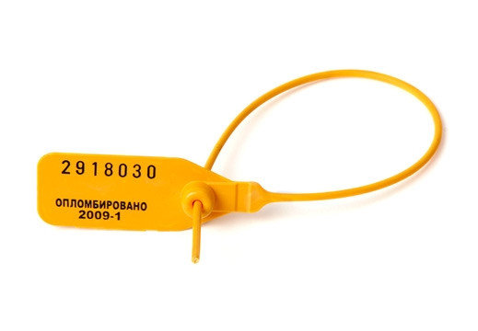
Технические средства наложения атрибутов таможенного обеспечения

Slide 2
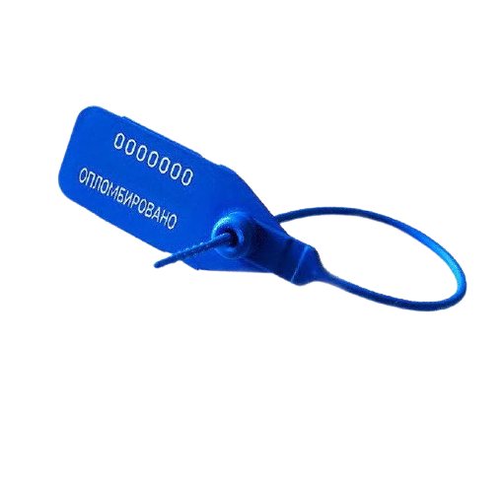
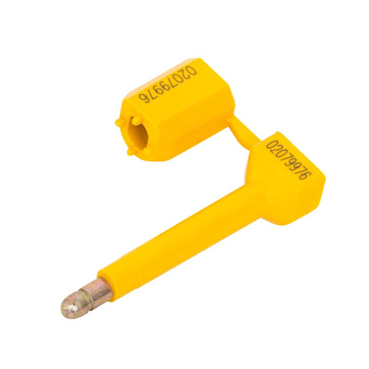
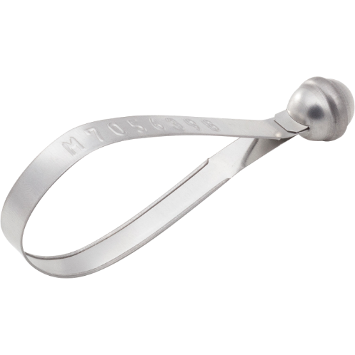
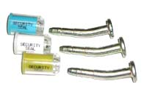
Атрибуты наложенного таможенного обеспечения: классификация и сфера применения
К атрибутам наложенного таможенного обеспечения относят пластмассовые и металлические (свинцовые) пломбы, замки разового действия, электронные пломбы для транзитных грузов, а также клейкие ленты.
Они на­кладываются таможенной службой на все виды грузовых упако­вок, которые прошли таможенный досмотр, и направлены для перемещения через границу, а также товаров и транспортных средств, в отношении которых таможенное оформление не завершено, в том числе транзитных товаров.

Slide 3
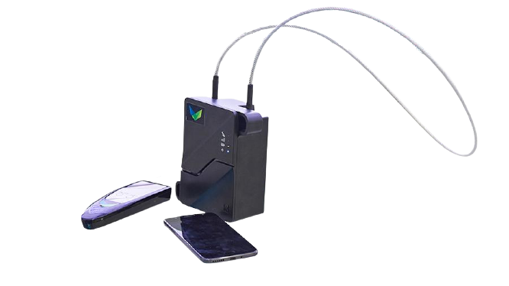
Электронная навигационная пломба: сущность и перспективы использования
Электронная навигационная пломба — это фактически бортовой компьютер, несущий всю необходимую для осуществления перевозки информацию: об участниках перевозки, грузе, маршруте движения.
Умная пломба оснащена датчиками, принимающими сигналы ГЛОНАСС и GPS, поэтому все заинтересованные лица — как государственные органы, так и компании, имеют постоянный доступ к данным о месторасположении контейнера и могут отслеживать цепочку перевозок в режиме онлайн.
Открывается такая пломба только на станции назначения, зафиксированной в ней.
При этом, если контейнер был вскрыт на другом участке пути, компания, ответственная за мониторинг, получает сигнал и проверяет, было ли данное вскрытие несанкционированным.

Slide 4
Преимущества и недостатки навигационной пломбы
Задача пломбы – оптимизировать грузовые перевозки: свести к минимуму количество нарушений при таможенном контроле, исключить человеческий фактор при проведении проверок, а также снизить количество дополнительных физических проверок, тем самым сокращая сроки доставки.
Основные преимущества используемых пломб:
многоразовое устройство, в котором используется многоразовый элемент пломбирования (запорный трос);
обеспечивает достоверность и безопасность данных средствами криптографической защиты информации;
обеспечивает авторизированное замыкание грузового отсека, регистрацию даты и времени замыкания и размыкания, регистрацию места нахождения опломбированного грузового отсека;
возможность работать до полутора месяцев без подзарядки при температуре от - 40 до +70 градусов по Цельсию.
Также можно выделить следующие недостатки:
стоимость;
не всегда контейнер или фура сразу возвращаются к хозяину пломбы.

